Slide 1
Biologie thema 1 basisstof 1 organismen

Slide 2
wat is biologie?
De biologie bestudeert al het leven op aarde: van bacterien tot bomen en walvissen
We gaan dieper in op onderwerpen

Slide 3
Leerjaar 3
Thema 1: organen en cellen
Thema 2: voortplanting en ontwikkeling
Thema 3: erfelijkheid
Thema 4: ordering en evolutie
Thema 5: regeling
Thema 6: zintuigen
Thema 7: stevighied en beweging
Thema 8: gedrag

Slide 4
organismen
Walvissen, bomen, eekhorns. Al deze levende wezens noemen we organismen.
Organismen kunnen van grote en uiterlijk verschillen.
Toch hebben ze 1 ding gemeen, ze zijn opgebouwt uit 1 of meer cellen.
Cellen: de bouwstenen van het leven
Zo klein dat je ze aleen kunt zien met een microscoop

Slide 5
Levenskenmerken
Alle organismen vertonen levenskenmerken: stofwisseling, groei, voortplanting en reageren op prikkels.
Sommige van deze levenskenmerken kun je onderverdelen in andere levenskenmerken
Stofwisseling: ademhalen, voeden en afvalstoffen uitscheiden
Groeien: ontwikkelen
Voordplanting: nakomelingen maken
Reageren op prikkels: bewegen

Slide 6
stofwisseling
Bij stofwisseling worden andere stoffen in je lichaam omgezet in anderestoffen

Slide 7
Groei en voortplanting
Tijderns de groei kan een organismen zich ontwikkelen
Daarmee bedoelen we dat er veranderingen optreden in de bouw van een organismen
Zo krijgen jonges in de puberteit een baard in de keel

Slide 8
Reageren op prikkels
Bijvoorbeeld door te bewegen op iemand die je laat schrikken.

Slide 9
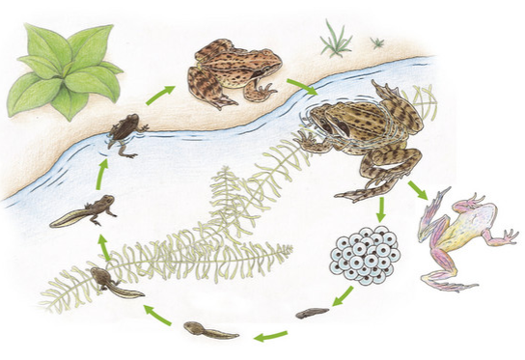
Levensloop en levenscyclus
Elk apart organismen noem je een individu
Elk individu/organismen heeft een levensloop
De levensloop begind met de geboorte en eindigt
met de dood
De levenscyclus deelt het hele leven van een dier
zo is de dino zijn levenscyclus al afgelopen
maar van een meeuw niet.

